Slide 1
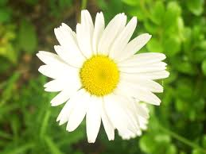
সুস্বাগতম

Slide 2
শিক্ষক পরিচিতি
নামঃ মোঃ মার্কনী হোসেন পদবীঃ সহকারি শিক্ষক
স্কুলঃ রুহিয়া বালিকা উচ্চ বিদ্যালয়

Slide 3
পাঠ পরিচিতি
বিষয় : বিজ্ঞান
শ্রেণী: ৮ম
অধ্যায়: ২য়

Slide 4
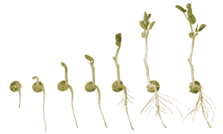
ছবিগুলো লক্ষ্য করি

Slide 6
পাঠের শিরোনাম
জীবের বৃদ্ধি ও বংশগতি

Slide 7
শিখন ফল
কোষ বিভাজনের প্রকার ভেদ জানতে পারবে।
কোষ বিভাজনের মাধ্যমে জীবদেহের বৃদ্ধি ব্যাখ্যা করতে পারবে।

Slide 8
কোষ বিভাজন
অ্যামাইটোসিস
মাইটোসিস
মিয়োসিস

Slide 9
অ্যামাইটোসিস কোষ বিভাজন
নিউক্লিয়াস
নিউক্লিয়াস
সাইটোপ্লাজম
নিউক্লিয়াস
অপত্য কোষ

Slide 10
মাইটোসিসঃ
অপত্য কোষ
প্রোফেজ
মেটাফেজ
প্রো-মেটাফেজ
অ্যানাফেজ
টেলোফেজ

Slide 11
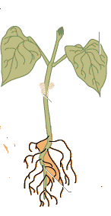
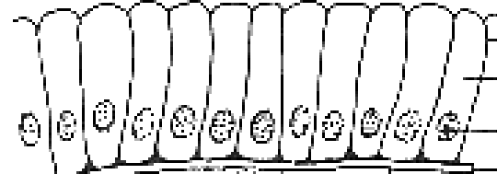
মাইটোসিস কোথায় হয় ?
বর্ধনশীল পাতা ও কান্ডের অর্গভাগ
মূলের অগ্রভাগ

Slide 12
মিয়োসিস কোষ বিভাজন
জনন মাতৃকোষ
2n
2n
মিয়োসিস
মিয়োসিস
n
ডিম্বানু
n
শুক্রানু
2n
জাইগেট

Slide 13
দলীয় কাজ
অ্যামাইটোসিস কোষ বিভাজন প্রক্রিয়ার চিহ্নিত চিত্র সহ ব্যাখ্যা কর।

Slide 14
মূল্যায়ন
কোষ বিভাজন কত প্রকার
তিন প্রকার যথা অ্যামাইটোসিস,মাইটোসিস,মিয়োসিস
মাইটোসিস কোথায় হয়?
জীবদেহের দেহকোষে, উদ্ভিদের বর্ধনশীল অংশের ভাজক টিসু।

Slide 15
বাড়ীর কাজ
মাইটোসিস কোষ বিভাজন কিভাবে ঘটে তা ব্যাখ্যা কর।

Slide 16
ধন্যবাদ

